Slide 1
Lermontow Michail Jurjewitsch (1814 - 1841)
grὃβer russischer Dichter;
M. Lermontow wurde in Moskau geboren.
Seine Kindheit verbrachte er in Tarchani (heute Lermotowo),das nicht weit von Pensa liegt. Schon dort begann er zu dichten.
Er schrieb hier sein Poem «Saschka», Gedichte
« Heimat».

Slide 2
MUSEUM –RESERVE « TARCHANI»
Nicht weit von der Stadt Belinski liegt das Dorf Lermontowo. Im 1939 Jahre wurde das Staatliche Museum-Reserve « Тarchani» eröffnet.

Slide 3
Die berühmte Menschen | Wann und wo geboren sein? | Was schrieb ..? | Wann starb…? | Wo befindet sich das Museum von ...?
1.M.L. Lermontow-ist der grὃsser Dichter. | Im 1814 Jahre wurde M.L. Lermontow in Moskau geboren | Gedichte, Poem | Im 1841 Jahre | Im Dorf Lermontowo
2
3

Slide 4
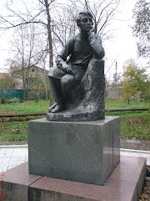
Belinski
Wissarion Grigorjewitsch
(1811-1848)
groβer russischer Schriftsteller und Kritik;
W. G. Belinski wurde in Finnland geboren.
1816 ǘbersiedelte die ganze Familie nach Tschembar.
1822-1824 lernte Belinski im Pensaer Gymnasium.
Das ist Denkmal von W. G. Belinski

Slide 5
MUSEUM von W.G. Belinski
Im 1938 Jahre wurde im Haus der Familie Belinski ein Museum eröffet. Das ist das einzige Museum in der Welt der Erinnerung an den großen Kritik.

Slide 6
Die berühmte Menschen | Wann und wo geboren sein? | Was schrieb ..? | Wann starb…? | Wo befindet sich das Museum von ...?
1.M.L. Lermontow-tst grὃsser Dichter. | Im 1814 Jahre wurde in Moskau geboren | Gedichte, Poem | Im 1841 Jahre | Im Dorf Lermontowo
2 W.G.Belinski ist die berṻhmte Kritik | Im 1811 Jahre wurde in Finnland geboren | Literarische Kritik | Im 1848 Jahre | In der Stadt Belinskij
3

Slide 7
Anisimowa Alexandra Petrowna (1891 – 1969)
A.P.Anisimowa ist berühmte russische Schriftsteller und Volkskundler.
A. Anisimowa wurde im 1891 in Provinz Kasan geboren.
. Im 1938 übersiedelte sie im Dorf Geben. Hier begann ihre ersten Schritte in der Literatur. 26 Bücher wurde in poimsky Lebensperiode veröffentlicht. Sie schrieb Gedichte, Märchen und Lieder.

Slide 8
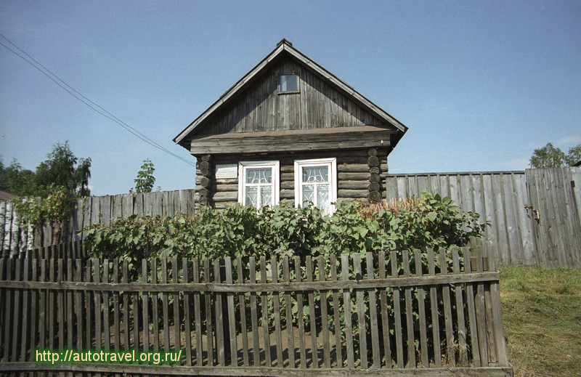
Filiale - Haus-Museum А.P. Anisimowa
Nicht weit von der Stadt Belinski liegt das Dorf Geben ( Поим). Hier (im 1992 Jahre) wurde der Filiale-Haus-Museum А.P. Anisimowa eröffnet.

Slide 9
Die berühmte Menschen | Wann und wo geboren sein? | Was schrieb ..? | Wann starb…? | Wo befindet sich das Museum von ...?
1.M.L. Lermontow-ist grὃsser Dichter. | Im 1814 Jahre wurde in Moskau geboren | Gedichte, Poem | Im 1841 Jahre | Im Dorf Lermontowo Belinskij Rayons
2 W.G.Belinskij ist die berṻhmte Kritik | Im 1811 Jahre wurde in Finnland geboren | Literarische Kritik | Im 1848 Jahre | In der Stadt Belinskij
3 A.P. Anisimowa ist Schriftsteller und Volkskunder | Im 1891 Jahre wurde in Provinz Kasan geboren | Gedichte, Märchen und Lieder. | Im 1969 Jahre | Im Dorf Geben Belinskij Rayons

Slide 10
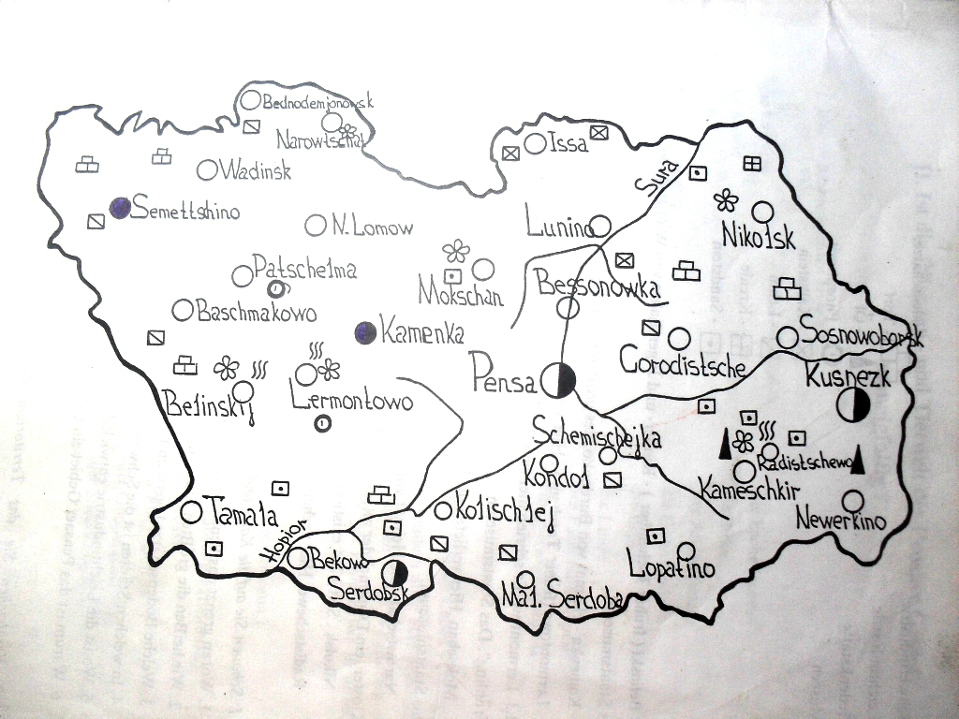
Ich bin auf meine kleine Heimat stolz.
Belinskij

